Slide 1
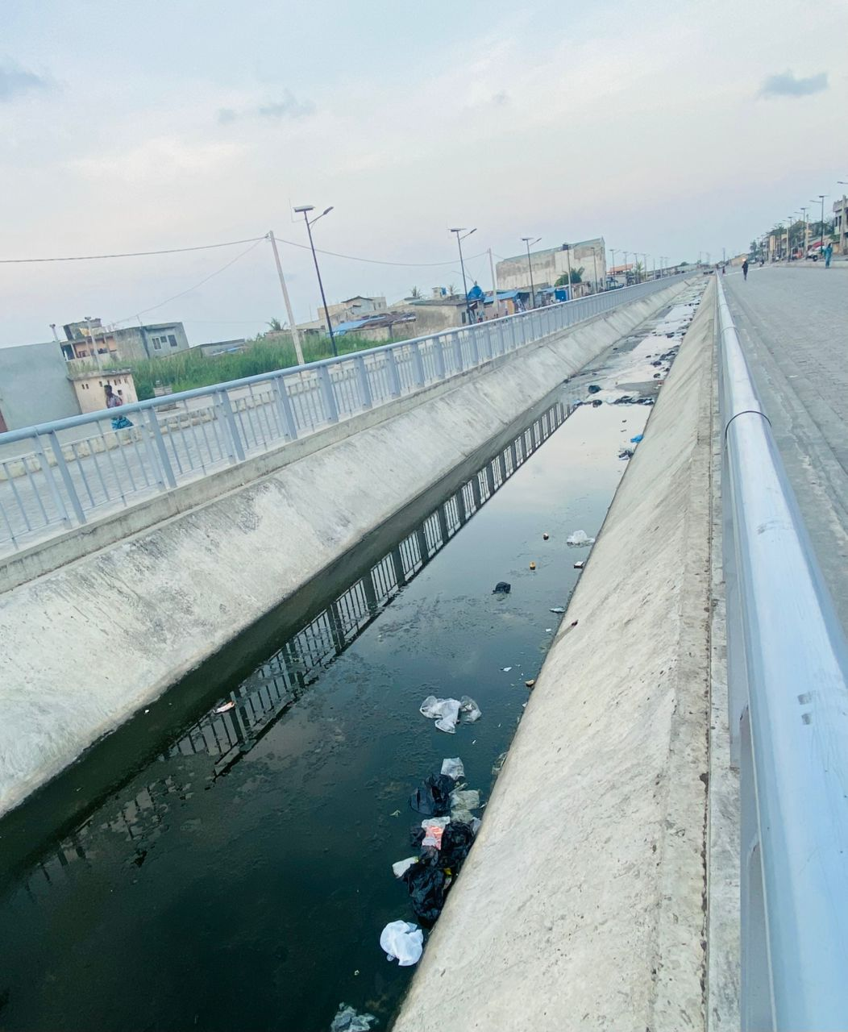
Bienvenue à notre soutenance de mémoire de licence en vue de l’obtention du diplôme de Licence Professionnelle en Hydrologie Quantitative
Présenté par D. E. Espoir AHODONOU
1
Notes:
Merci Monsieur le Président du Jury pour la parole accordée
Chers Parents et amis, bonjour et bienvenue à notre soutenance

Slide 2




UNIVERSITE D’ABOMEY-CALAVI (UAC) --------------- INSTITUT NATIONAL DE L’EAU (INE) ----------------- DEPARTEMENT D’HYDROLOGIE ET DE GESTION DES RESSOURCES EN EAU (HGRE) Licence Professionnel En Hydrologie
Option: Hydrologie quantitative
THEME:
ETUDE HYDROLOGIQUE DU SOUS-BASSIN DRAINE PAR LE COLLECTEUR Qb
Maitre de mémoire :
Dr. Jean HOUNKPE
Maitre de Stage:
M. Gilbert HOUNNOU
2
Notes:
Excellence Monsieur le Président du jury,
Honorables Membres du Jury,
Nous ne saurions commencer cette présentation sans vous adresser nos sincères remerciements pour votre présence en dépits de vos diverses occupations afin d’évaluer les résultats de nos travaux de fin de formation portant sur l’Etude hydrologique du sous bassin versant drainé par le collecteur Qb de COTONOU.
Ce travail a été réalisé sous la supervision de Dr. Jean HOUNKPE et M. Gilbert HOUNNOU à qui nous adressons nos sincères remerciements.

Slide 3

PLAN DE PRESENTATION
INTRODUCTION
PRESENTATION DE LA ZONE D’ETUDE
DONNEES
MATERIEL ET METHODE
RESULTATS ET DISCUSSION
CONCLUSION ET PERSPECTIVES
Notes:
Avant de plonger dans les détails de nos travaux de recherche, qu’il nous soit permis de rappeler le plan autour duquel s’articulera notre présentation,
Nous commencerons par une intro, puis la présentation de la zone d’étude. Nous aborderons ensuite les données utilisées puis le matériel et la méthodologie suivies. Par la suite nous aboutirons aux résultats de notre travail ainsi que la discussion. Nous finirons par la conclusion suivi de quelques perspectives

Slide 4
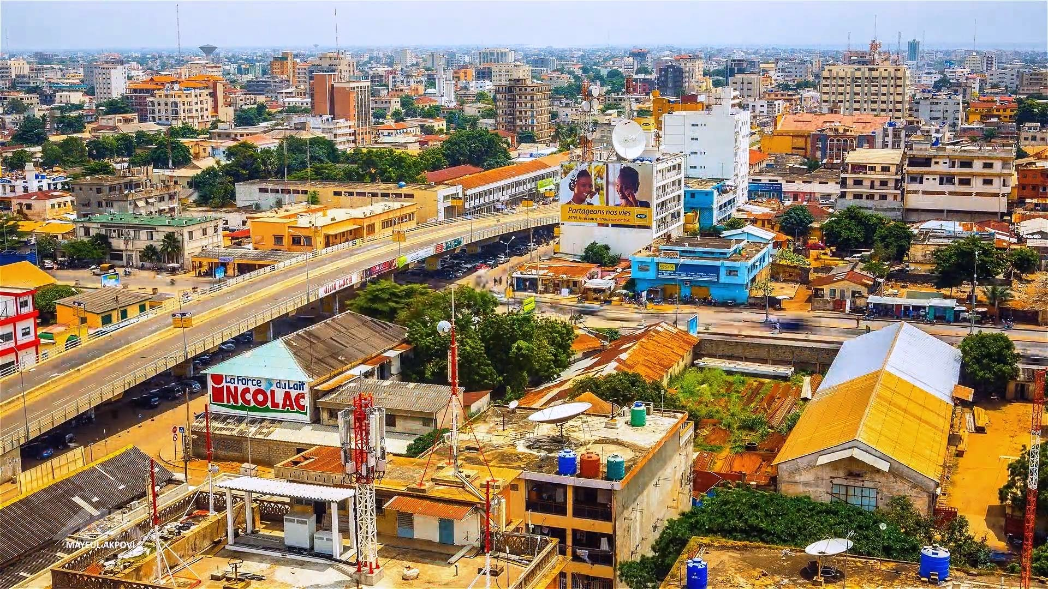
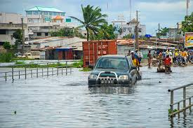
INTRODUCTION (1/4 )
Urbanisation incontrôlée en Afrique de l’Ouest (47 % en 2020 selon OCDE, 2021)
Augmentation de l’imperméabilisation des sols
Augmentation du ruissellement pluvial et risque accrue aux inondations
Cotonou concernée avec un climat tropicale, 1328mm de pluie moyenne par an sur la période de 1993 à 2023
4
Notes:
En effet, l’Afrique de l’Ouest connait aujourd’hui une urbanisation rapide et souvent incontrôlée, entrainant une augmentation des surfaces imperméables. Cette évolution intensifie le ruissellement pluvial et accroit le risque d’inondation. À Cotonou, cette dynamique est particulièrement marquée. La ville, soumise à un climat tropical humide avec une pluviométrie annuelle élevée, est confrontée à une forte pression démographique et à une urbanisation non réglementée, notamment dans les zones inondables.
L’ensemble de ces facteurs amplifie considérablement la vulnérabilité de la ville face aux inondations

Slide 5
INTRODUCTION (3/4)
Absence de contrôle efficace de l’urbanisation
Effets du changement climatique
Augmentation des phénomènes d’inondations dans les prochaines années
+
Projections climatiques pour l’Afrique de l’Ouest Roudier et al. (2024)
Augmentation de la variabilité climatique avec intensification des évènements extrêmes
Il devient donc impératif de mener des études afin de mieux prévenir les inondations et d’aider les décideurs pour l’installation des infrastructures de drainages dans les villes comme Cotonou.
5
Notes:
Il est important de soulignant que l’absence de contrôle efficace de l’urbanisation combinée aux effets du changement climatique, laisse présager une aggravation de ces phénomènes dans les prochaines décennies. Les projections climatiques pour l’Afriques de l’Ouest indiquent en effet une intensification des évènements extrêmes, ce qui pourrait augmenter le risque d’inondation. Face à cette situation il devient indispensable de mener des études afin de mieux anticiper les risques et d’aider les décideurs pour la planification des infrastructures de drainages dans les villes comme Cotonou. C’est pourquoi cette étude se propose de réaliser

Slide 6
INTRODUCTION (4/4)
Objectif général
Évaluer le comportement hydrologique du bassin versant drainé par le collecteur Qb, afin de mieux gérer les risques d’inondations dans la ville de Cotonou
Objectifs spécifiques
1
Caractériser le bassin versant drainé par le collecteur Qb
2
Analyser les fréquences des précipitations extrêmes dans le ville de Cotonou
3
Estimer le débit généré par le bassin versant en fonction des différentes périodes de retours
6
Notes:
Spécifiquement, cela a consister à

Slide 7
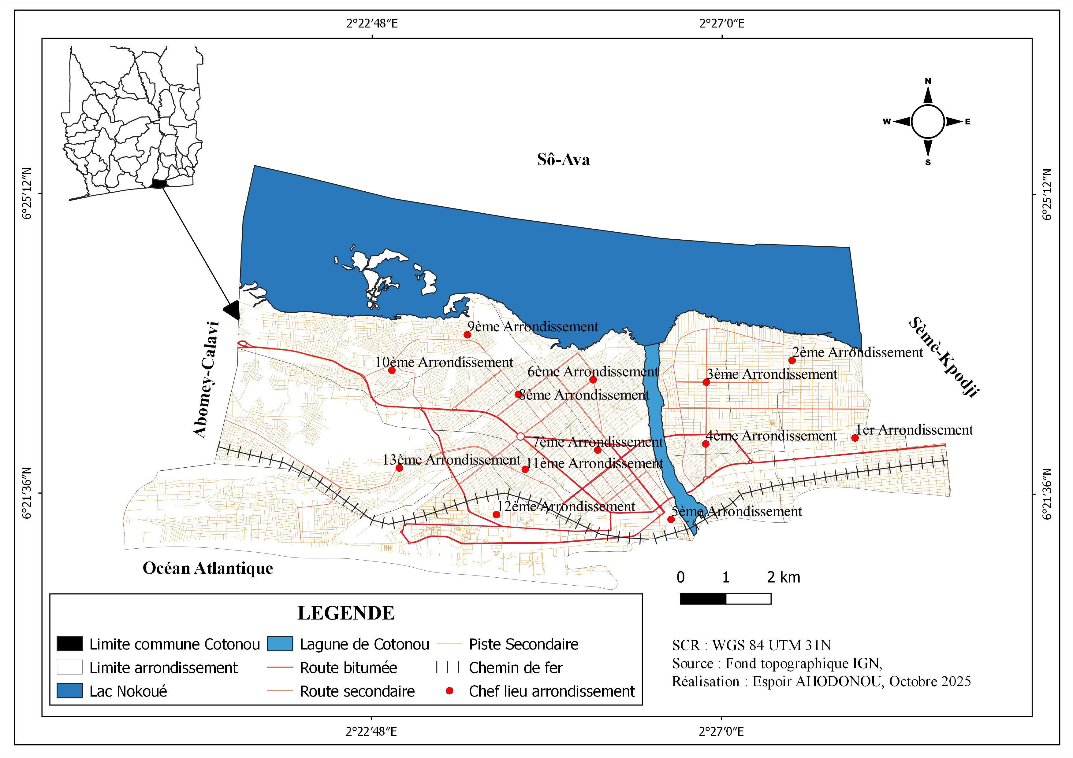
PRESENTATION DE LA ZONE D’ETUDE (1/1)
Le bassin Qb se situe dans le 6 ème arrondissement de la ville de Cotonou
Localisation :
Entre 6°19’ et 6°26 de latitude Nord
Entre 2°20’ et 2°29’ de longitude Est
Superficie :
79 Km²
13 arrondissements
Climat tropical humide avec pluviométrie moyenne de1328mm par an sur la période de 1993 à 2023
Lac Nokoué au Nord et Océan Atlantique au Sud
Relief plat
Figure 1 : Situation géographique de la ville de Cotonou
7
Notes:
Excellence Monsieur le Président du Jury, honorables membres du jury,
Nos travaux ont porté sur le bassin Qb situé dans la ville de Cotonou dans le sud Bénin.
La ville s’étend sur une superficie de 79 km² située entre
-les parallèles 6°19’ et 2°26’ de latitude Nord et
-les méridiens 2°20’ et 2°29’ de longitude Est
Elle est soumise à un climat tropical humide avec une pluviométrie moyenne annuelle de 1328 mm par an sur la période de 1993 à 2023 et est caractérisé par un relief plat.

Slide 8
DONNEES(1/1)
Précipitations journalières de la station synoptique de l’Aéroport de Cotonou sur la période 1993 à 2023.
Données climatiques
Températures maximales et minimales journalières de Cotonou sur la période de1993 à 2023.
Les données au format shapefile sont issue du fond topographique IGN
Le Modèle Numérique de Terrain Copernicus DEM de résolution 30 m
Carte d’occupation du sol ESA WorldCover 2021 de résolution 10 m de la ville de Cotonou
Données cartographiques
8
Figure 2 : Présentation des données utilisées
Notes:
Deux types de données ont été utilisées pour cette étude :
Les données climatiques telles que les précipitations journalières et les températures maximales et minimales journalières de la station synoptique de l’Aéroport de Cotonou sur la période 1993 à 2023)
Les données cartographiques telles que les données géographiques issues du fond topographique IGN, le MNT Copernicus DEM 30 m et la carte d’occupation du sol WorldCover 2021 de résolution 30m couvrant la ville de Cotonou

Slide 9







MATERIEL ET METHODES(1/4)
Figure 3 : Présentation des différents logiciels utilisés
9
Notes:
Le matériel utilisé au cours de cette étude est composé des logiciels tels que word pour le traitement de texte, Excel pour le traitement des données climatiques, Qgis pour la réalisations des cartes, Global mapper pour la délimitation et la caractérisation du bassin et Hyfran pour l’analyse fréquentielle.

Slide 10
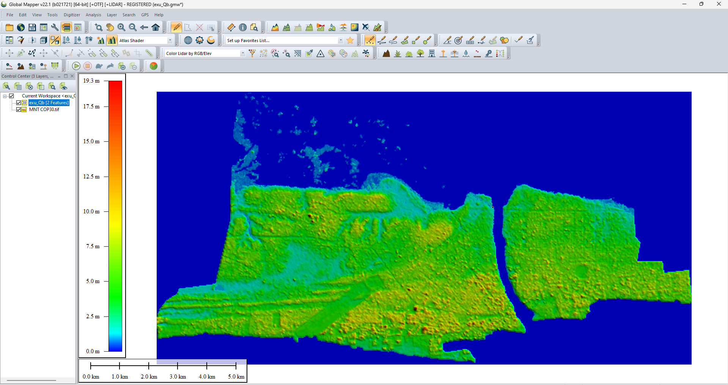
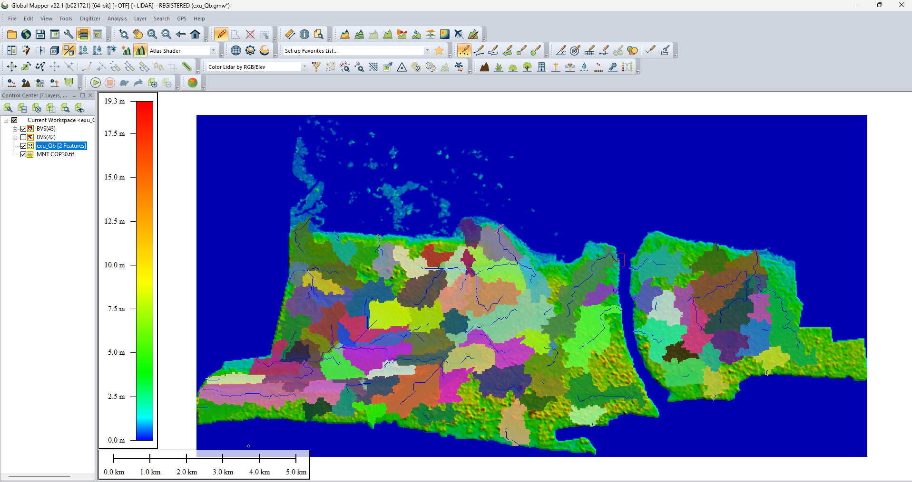
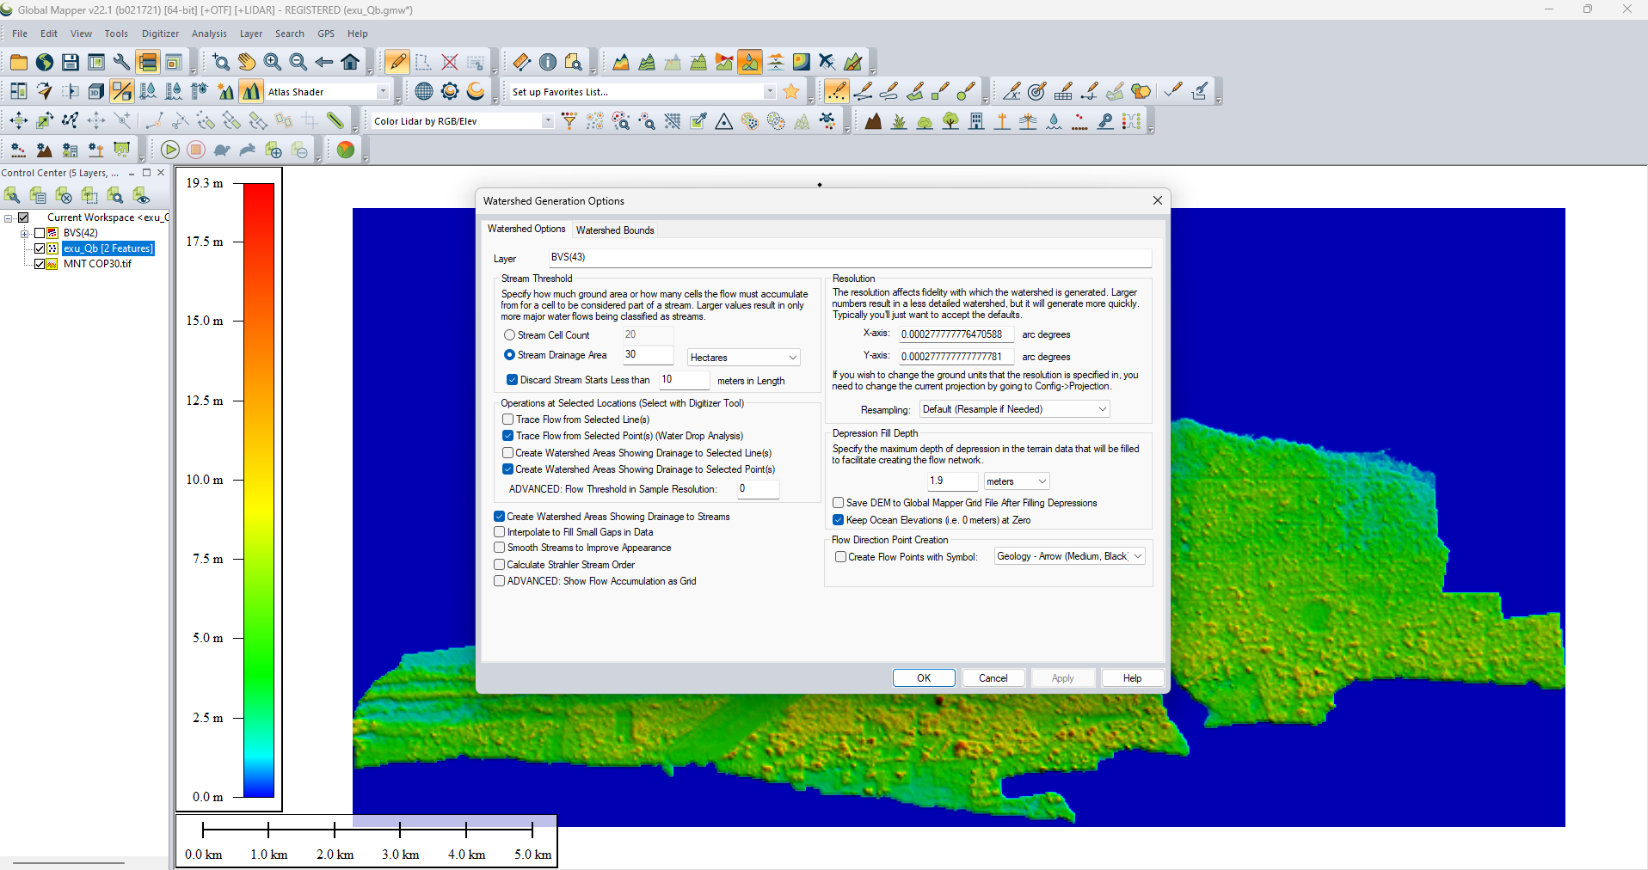
MATERIEL ET METHODES(2/4)
Délimitation du bassin versant Qb
Importation du MNT Cop DEM 30 m initialement traité dans le logiciel Global Mapper
Définition du point exutoire du bassin Qb grâce à ses coordonnées géographiques
Identification du bassin correspondant
Détermination automatique des caractéristiques physique
Utilisation de l’outil ‘’Create Watershed’’ pour paramétrer la délimitation
Figure 4 : Etapes de la délimitation du bassin versant
Notes:
Excellence Monsieur le Président du jury, honorables membres du jury; la délimitation et la caractérisation morphométrique du bassin ont été faite avec le logiciel Global mapper. Nous avons commencé par importer le Modèle Numérique Copernicus DEM de résolution 30m initialement traité et le point exutoire à partir de ses coordonnées géographiques. A ce point, nous avons ensuite appliquer l’outil ‘’Create Watershed’’ paramétré pour délimiter automatiquement les bassins. La prochaine étape a été d’identifier le bassin et de déterminer automatiquement les paramètres caractéristiques de sa morphologie qui sont : la surface, le périmètre, la pente moyenne, l’altitude maxi et celle min. Les autres paramètres tels que la longueur du rectangle équivalent, l’indice de compacité et la densité spécifique ont été calculé à partir de ceux déterminer automatiquement.

Slide 11
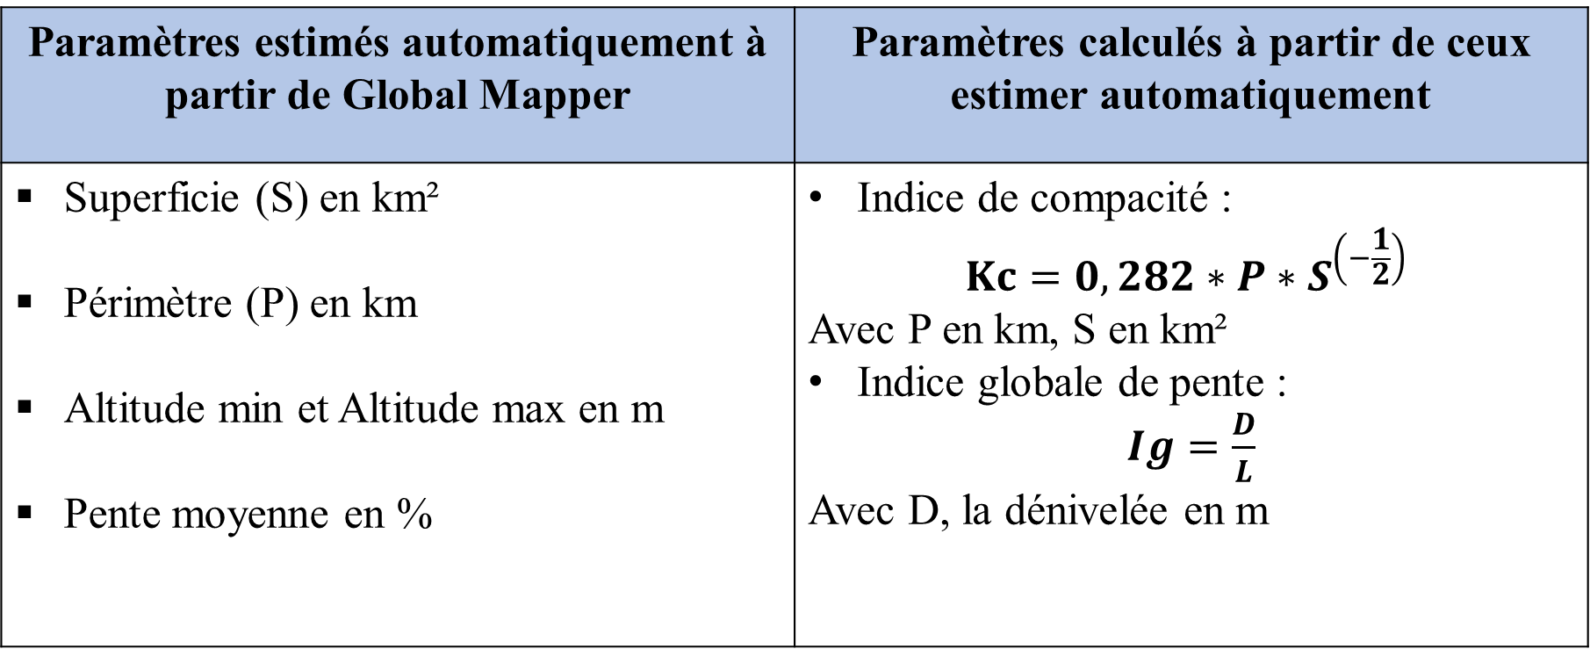
MATERIEL ET METHODES(3/4)
Caractérisation de la morphologie du bassin versant Qb
Tableau 1: Différents paramètres caractéristiques de la morphologie du bassin
Paramètres estimés automatiquement à partir de Global Mapper | Paramètres calculés à partir de ceux estimer automatiquement
Superficie (S) en km² Périmètre (P) en km Altitude min et Altitude max en m Pente moyenne en % | Indice de compacité : $$Kc=0,282∗P∗S^{\left(−\frac{1}{2}\right)}$$ Avec P en km, S en km² Indice globale de pente : $Ig=\frac{D}{L}$ Avec D, la dénivelée en m

Slide 12
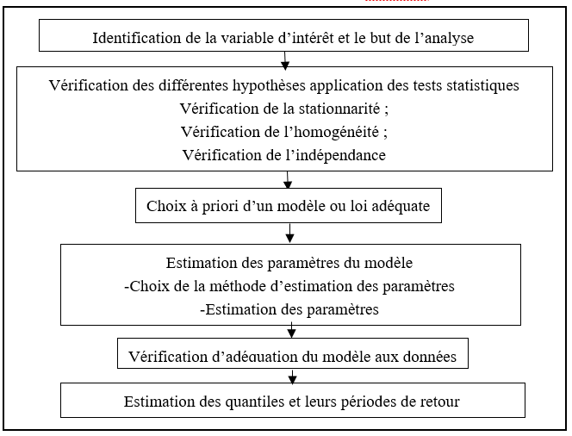
MATERIEL ET METHODES(3/4)
Analyse fréquentielle des précipitations journalières de la station synoptique de Cotonou
Figure 5 : Différentes étapes de l’analyse fréquentielle
Notes:
Pour l’analyse fréquentielle des précipitations journalières, nous avons utilisé le logiciel Hyfran Plus et suivi la démarche suivante.
Nous avons d’abord constitué un fichier Excel comportant deux colonnes : les années et les valeurs maximales annuelles de précipitation.
Ensuite, nous avons vérifié les trois hypothèses fondamentales nécessaires à l’analyse fréquentielle, à savoir :
l’homogénéité,
l’indépendance,
et la stationnarité de la série. Ces tests d’hypothèse ont permis de confirmer la stabilité des données.
Nous avons ensuite procédé à l’ajustement de plusieurs lois de probabilité, notamment la loi de Gumbel, la loi GEV et la loi Normale (ou loi de Gauss). Ces lois ont été comparées afin d’identifier celle qui représente le mieux la variabilité des précipitations extrêmes.
Une fois la loi la plus performante retenue, nous avons calculé les quantiles associés aux différentes périodes de retour, ce qui nous a permis d’estimer.

Slide 13

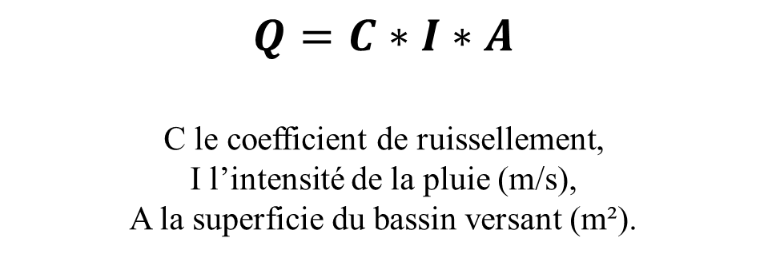
MATERIEL ET METHODES(4/4)
Estimation du débit généré par le bassin versant en fonction des différentes périodes de retour
Tableau 2: Différents paramètres caractéristiques de la morphologie du bassin
Méthode rationnelle
Méthode du CIEH
$$Q=C∗I∗A$$
C le coefficient de ruissellement,
I l’intensité de la pluie (m/s),
A la superficie du bassin versant (m²).
$$Q_{10}=131∗S^{0,68}∗{Pan}^{−0,68}∗I_{g}^{0,56}$$
Avec Q₁₀ le débit décennal,
S la surface du bassin en km²,
$P_{an}$ La pluviométrie moyenne interannuelle en mm,
$I_{g}$ L’indice global de pente
Notes:
Pour estimer le débit généré par le bassin versant, deux méthodes empiriques ont été utilisées : la méthode rationnelle et la méthode du CIEH.
La méthode rationnelle, très utilisée en milieu urbain et pour les petits bassins, repose sur la relation Q égale C fois I fois A. Elle permet une estimation simple et rapide du débit de pointe.
La méthode du CIEH est quant à elle une méthode régionale, développée pour les bassins d’Afrique de l’Ouest. Elle prend en compte les caractéristiques morphométriques et climatiques du bassin, telles que la superficie, la pente globale et la pluie moyenne annuelle.

Slide 14
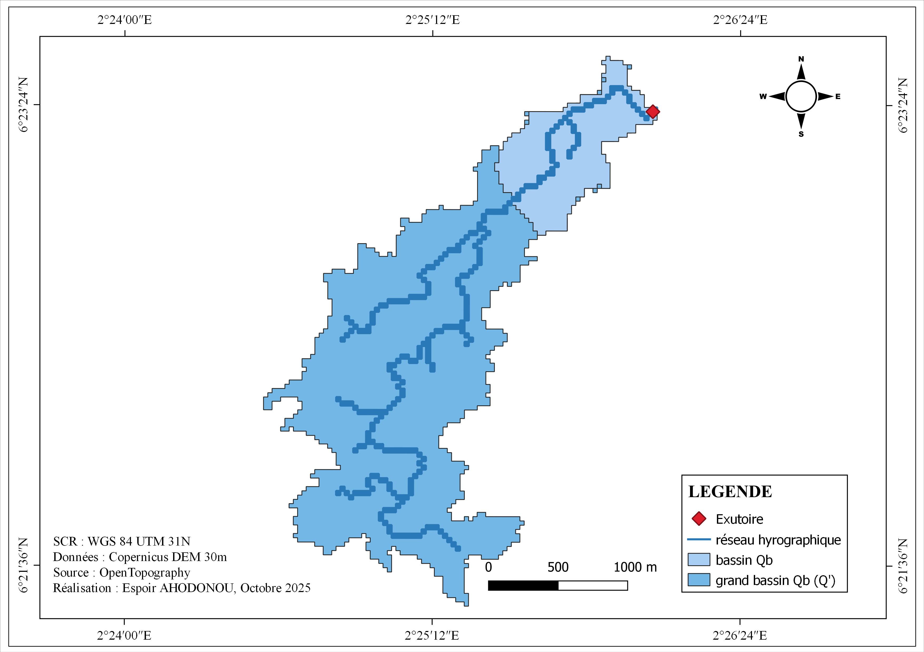
RESULTATS ET DISCUSSION(1/5)
Caractérisation du bassin versant
Présentation des résultats de la délimitation
La délimitation a révélé un bassin contrubutif réel plus grand noté ici Q’
Le bassin versant Qb est une petite portion du bassin Q’ avec lequel il partage son exutoire
 | Bassin Qb | Bassin Q’
Surface (S) en Km ² | 0.682 | 3.792
Périmètre (P) en Km | 5.223 | 20.218
Figure 6 : Carte du réseau hydrographique des bassins Qb et Q’
Notes:
Excellence Monsieur le Président, Honorables membres du jury,
La délimitation réalisée à partir du MNT a révélé que le bassin Qb constitue une portion d’un bassin plus vaste, que nous avons noté Q’, et avec lequel il partage le même exutoire.
Le bassin Qb présente une superficie de 0,68 km² pour un périmètre de 5,22 km. En revanche, le bassin contributif réel Q’ couvre une superficie beaucoup plus importante, de 3,792 km², avec un périmètre de 20,218 km.
Ce résultat met en évidence que les écoulements drainés vers l’exutoire ne proviennent pas uniquement du bassin Qb initialement considéré, mais d’un bassin contributif plus large, ce qui a une influence directe sur l’estimation des débits de ruissellement.
Néanmoins, ce résultat est cohérent avec ceux obtenu dans le PAPC car la partie du bassin Q’ différente du bassin Qb est déjà drainé par diverses ouvrages de drainages.

Slide 15
RESULTATS ET DISCUSSION(2/5)
Caractérisation du bassin versant
Présentation des caractéristiques morphométriques du bassin versant
Tableau 3 : Caractéristiques physiographiques des bassins Qb et Q’
Paramètres | Bassin Qb | Grand bassin Qb (Q’) | Conclusion
Surface (S) en Km ² | 0.682 | 3.792 | -
Périmètre (P) en Km | 5.223 | 20.218 | -
Pente Moyenne en % | 2.11 | 2.84
Indice de compacité (Icomp) | 1.784 | 2.928
Indice global de pente (Ig) en m/km | 1.459 | 0.653
Pente faiblement inclinée
Forme allongée
relief très faible
Notes:
Le tableau présenté compare les principales caractéristiques physiographiques du bassin Qb et du bassin contributif réel Q’.
Tout d’abord, on observe que les pentes moyennes restent faibles pour les deux bassins, avec 2,11 % pour Qb et 2,84 % pour Q’, ce qui traduit des bassins de pente faiblement inclinés. Cette faible pente favorise un écoulement lent et une accumulation des eaux en période de fortes pluies.
Ensuite, l’indice de compacité est supérieur à 1 pour les deux bassins, avec 1,784 pour Qb et 2,928 pour Q’, ce qui indique des bassins à forme allongée. Ce type de forme a généralement pour effet d’étaler les écoulements dans le temps, mais peut néanmoins générer des volumes importants de ruissellement en milieu urbain.
Enfin, l’indice global de pente, exprimé en m/km, est faible pour les deux bassins, notamment 1,459 m/km pour Qb et 0,653 m/km pour Q’, traduisant un relief très peu marqué.
Dans l’ensemble, ces résultats montrent que le bassin étudié se caractérise par un relief très faible, une pente modérée et une forme allongée, des conditions qui, combinées à l’imperméabilisation urbaine, contribuent à accentuer le risque d’inondation par ruissellement pluvial.
.

Slide 16
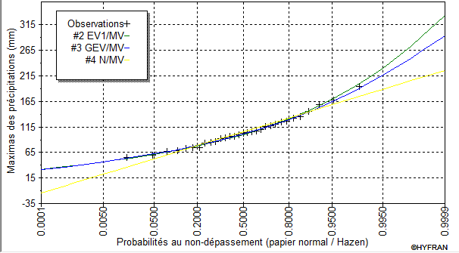
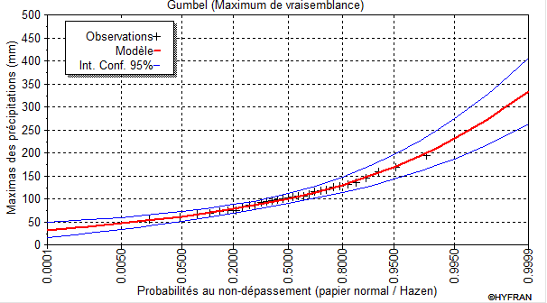
RESULTATS ET DISCUSSION(3/5)
Analyse fréquentielle des précipitations extrêmes
la série des précipitations extrêmes journalière est stationnaire, homogène et indépendante
Figure : Comparaison graphique des ajustements
Tableau : Comparaison des valeurs des citères d’informations
Loi | BIC | AIC | P(Mi/x)
Gumbel | 305.830 | 302.962 | 73.39
GEV | 309.147 | 304.845 | 13.93
Normal | 309.349 | 306.481 | 12.63
Figure : Choix de la loi de Gumbel pour l’ajustement
Notes:
Abordons à présent les résultats de l’analyse fréquentielle. Premièrement, les test d’hypothèses appliquées à la série révèlent qu’elle est stationnaire, homogène et indépendante, ce qui révèle sa stabilité. Les résultas de la comparaison aux critères d’information montrent que la loi de Gumbel est celle qui présente les valeurs les plus faibles de ses paramètres. On conclut donc qu’elle est la meilleure loi d’ajustement parmie celles appliquée

Slide 17
RESULTATS ET DISCUSSION(4/5)
Analyse fréquentielle des précipitations extrêmes
Tableau 4 : Quantiles estimés sur la station synoptique de Cotonou
Périodes de retour | 02 ans | 05 ans | 10 ans | 20 ans | 50 ans | 100 ans
Quantiles | 100.2 | 130.2 | 150 | 169.1 | 193.7 | 212.1
Intervalles de confiance | 89.35 -111.1 | 113.3 -147.1 | 128.3 -171.8 | 142.3 -195.8 | 160.4 - 227 | 173.8 - 250.5
Augmentation régulière des quantiles de précipitation en fonction des périodes de retour
Notes:
L’ajustement de la loi de Gumbel à la série des maximas des précipitations journalières de Cotonou révèle une augmentation régulière des quantiles de précipitation en fonction des périodes de retour, ce qui est conforme à la théorie des valeurs extrêmes. Aussi la pluie maximale qui a une chance sur 10 de se produire tout les 10 ans est de 150 mm

Slide 18
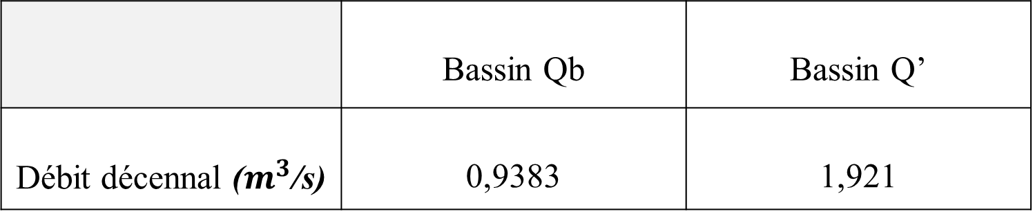
RESULTATS ET DISCUSSION(4/5)
Estimation du débit généré ($m^{3}$/s)
Méthode rationnelle
Tableau 5 : Débit estimé pour chaque période de retour avec la méthode rationnelle ($m^{3}$/s)
Périodes de retours | 02 ans | 05 ans | 10 ans | 20 ans | 50 ans | 100 ans
Bassin Qb | 0,524 | 0,680 | 0,784 | 0,884 | 1,012 | 1,108
Bassin Q’ | 3,034 | 3,942 | 4,542 | 5,121 | 5,866 | 6,423
Méthode du CIEH
Tableau 6 : Débit décennal avec la méthode du CIEH ($m^{3}$/s)
 | Bassin Qb | Bassin Q’
Débit décennal ($m^{3}$/s) | 0,9383 | 1,921
Notes:
Les tableaux présentent respectivement les résultats de l’estimation du débit généré par la méthode rationnelle et la méthode du CIEH.
D’après ces deux tableaux, pour le bassin Qb, la méthode rationnelle aboutit à un débit décennal de 0,784 m³/s, tandis que la méthode du CIEH donne une valeur légèrement supérieure de 0,938 m³/s. Ces valeurs proches l’une de l’autre traduisent la cohérence interne des paramètres utilisées. A l’inverse, le PAPC indique une valeur largement supérieure qui est de 5,7 m³/s. Cet écart pourrait s’expliquer par une différenciation de la méthode utilisée : le PAPC utilise les intensités issues des anciennes courbes IDF de Cotonou tandis que notre étude s’appuie sur des quantiles calculés directement à partir des données pluviométriques récentes, reflétant davantage les conditions hydrologiques actuelles.
Pour le bassin Q’, les écarts entre méthodes sont également notables. La méthode rationnelle produit une valeur de 4,542 m³/s, sensiblement plus élevée que celle obtenue avec la méthode du CIEH (1,921 m³/s). Cette différence s’explique par le fait que la méthode rationnelle, basée sur une formulation simple et très sensible à l’intensité de pluie et au coefficient de ruissellement, tend à surestimer les débits dans les environnements à faible pente. À l’inverse, la méthode du CIEH intègre explicitement certaines caractéristiques morphologiques du bassin (pente faible, forme allongée), ce qui conduit à des débits plus réalistes.

Slide 19
CONCLUSION ET PERSPECTIVE(1/2)
Bassin contributif réel plus vaste suivant la topographie naturelle et pente faible, relief très peu marqué et forme allongée
-La loi de Gumbel s’est révélée être la meilleure loi d’ajustement
-Pluie de période de retour de 10 ans : 150 mm
Retenons
-Différences notables des débits issues des différentes méthodes dues aux hypothèses de calcul
-Méthode du CIEH fournit des valeurs plus réalistes
Notes:
Excellence Monsieur le PrésidentA l’issue de cette étude, nous pouvons reteni
La délimitation du bassin a permis révéler un bassin contributif de superficie 3,792 km² plus vaste que le bassin considérer dans le PAPC.
La pluie qui a statistiquement une chance sur dix de se produire chaque dix ans est de 150 mm.
Les estimations hydrologiques (débits de crue) qui ont été faites par la méthode de CIEH ont mis en exergue le fonctionnement et le comportement hydrologique du bassin Qb,
Ces estimations ont un impact significatif et jouent également un rôle crucial dans la prévention et l’atténuation des risques d’inondation, la conception des infrastructures de protection contre les inondations (digue, barrage, bassin de rétention d’eau) en fonction du niveau de risque.
r que

Slide 20
CONCLUSION ET PERSPECTIVE(2/2)
Etendre l’étude à l’ensemble des bassins versant de la ville de Cotonou
Perspectives
Utiliser des données de pluie à pas de temps plus fin
Utiliser des modèles hydrologiques plus détaillées (SWMM, HEC-RAS) pour mieux représenter le ruissellement urbain
Notes:
S’il nous ait permis d’approfondir cette étude, nous allons :

Slide 21

MERCI de VOTRE AIMABLE ATTENTION
Notes:
Honorables membres du Jury , Excellence M. le Pr du Jury :
Nous voici au terme de notre présentation vos questions, apports et suggestions sont les bienvenus pour améliorer ce travail scientifique. Merci de votre aimable attention

